Slide 1
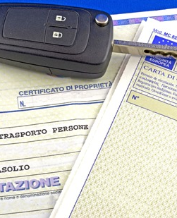
Traitements des images
Automatiser la lecture de documents d’immatriculation
Florent bouisset

Slide 2
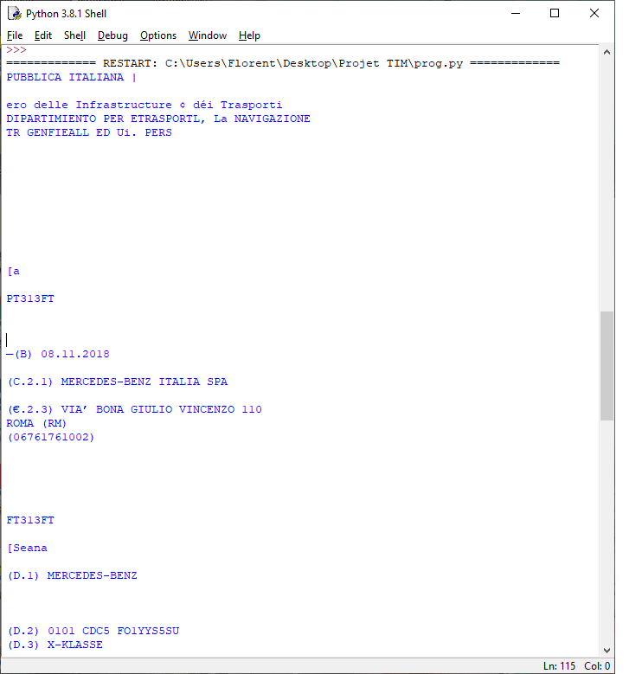
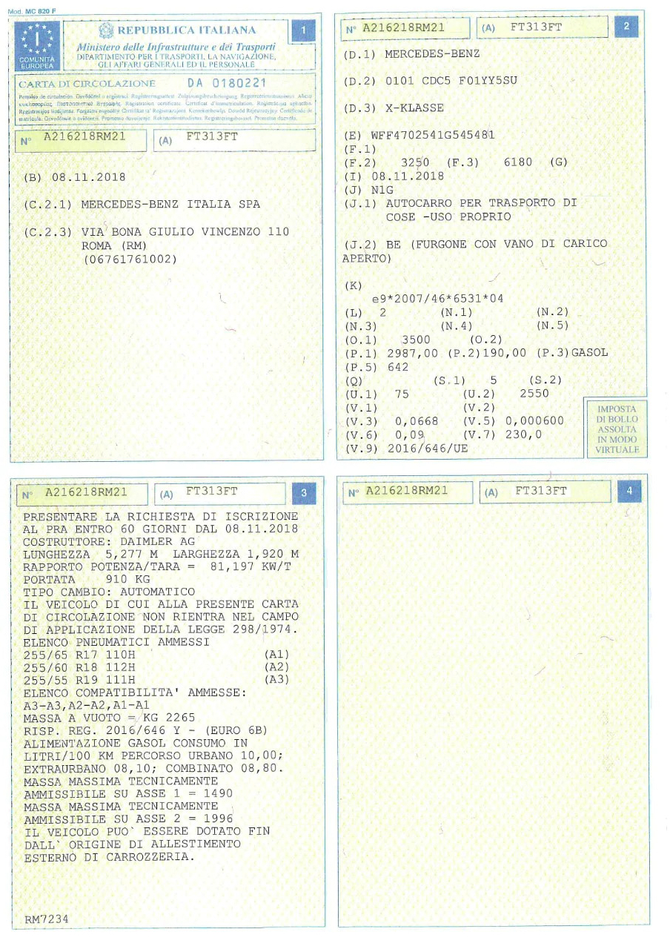
Première approche

Slide 3
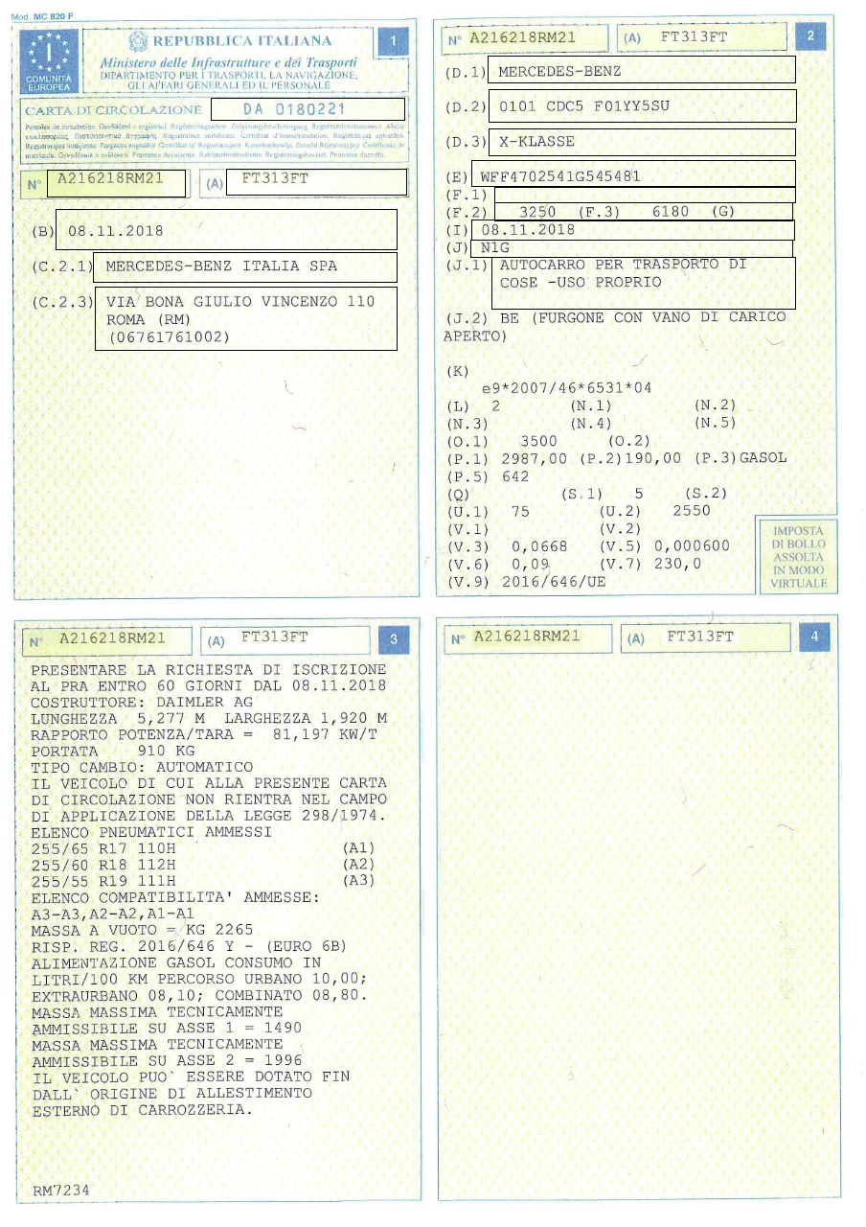
Cartographie des champs

Slide 4
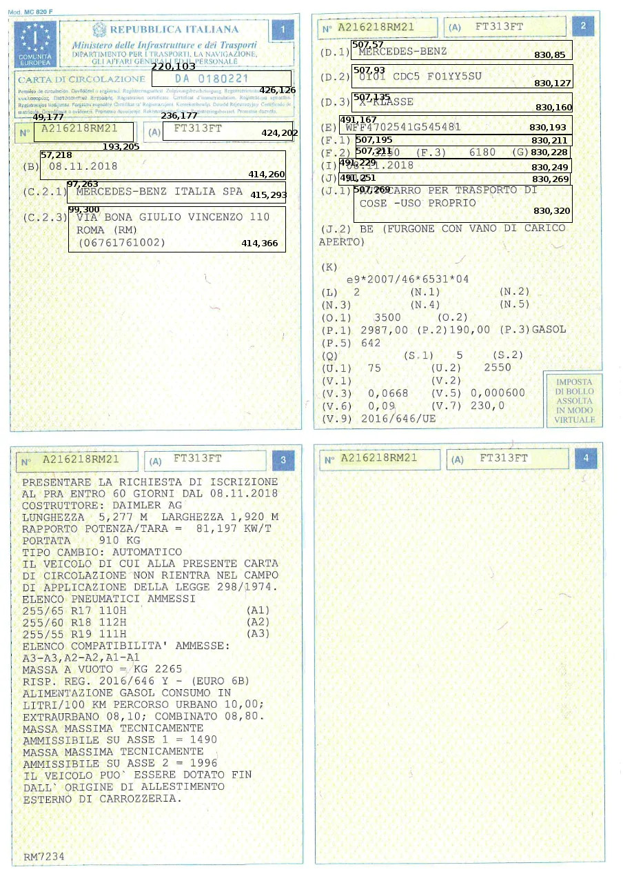
Cartographie des champs

Slide 5
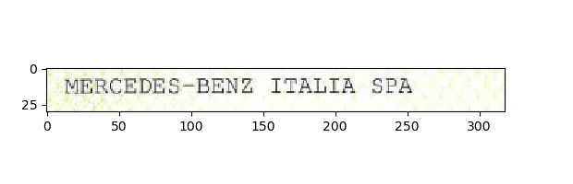


Utilisation de pytesseract
Extraction d’une sous-image
Reconnaissance de caractères
MERCEDES – BENZ ITALIA SPA

Slide 6
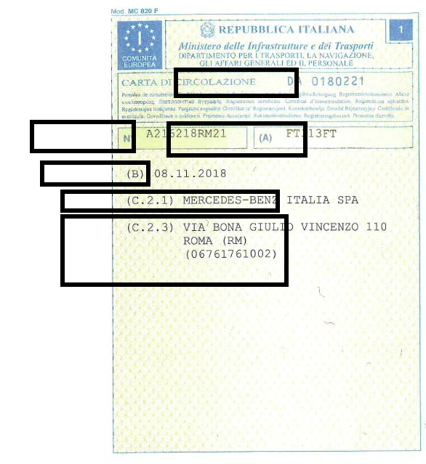
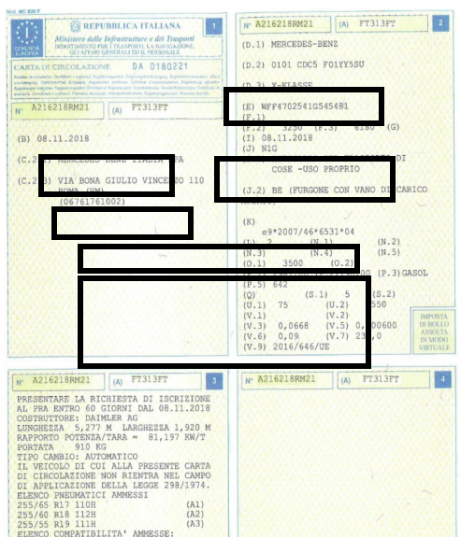
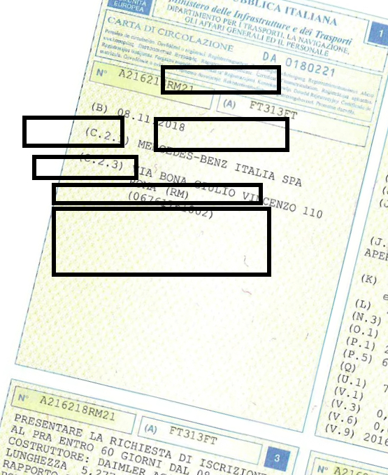
Irrégularités
Translation
Agrandissement
Rotation

Slide 7
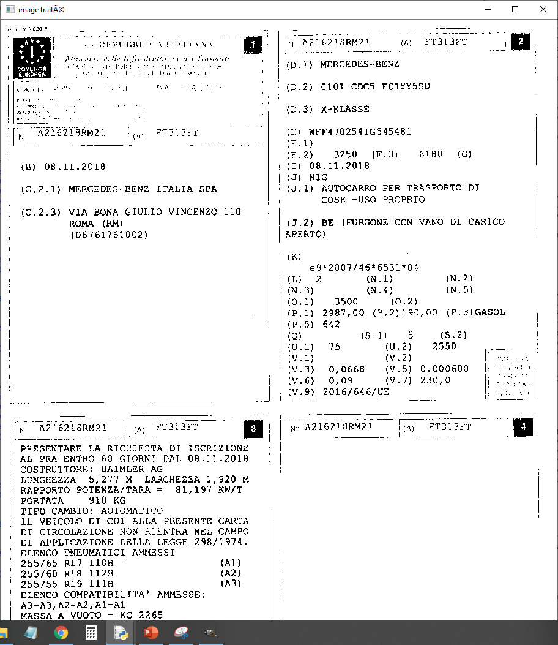
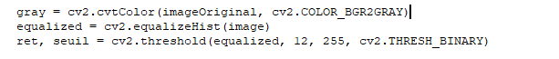
Identification d’un motif sur l’image
- Passage en niveau de gris
- Egalisation
- Seuillage en binaire

Slide 8
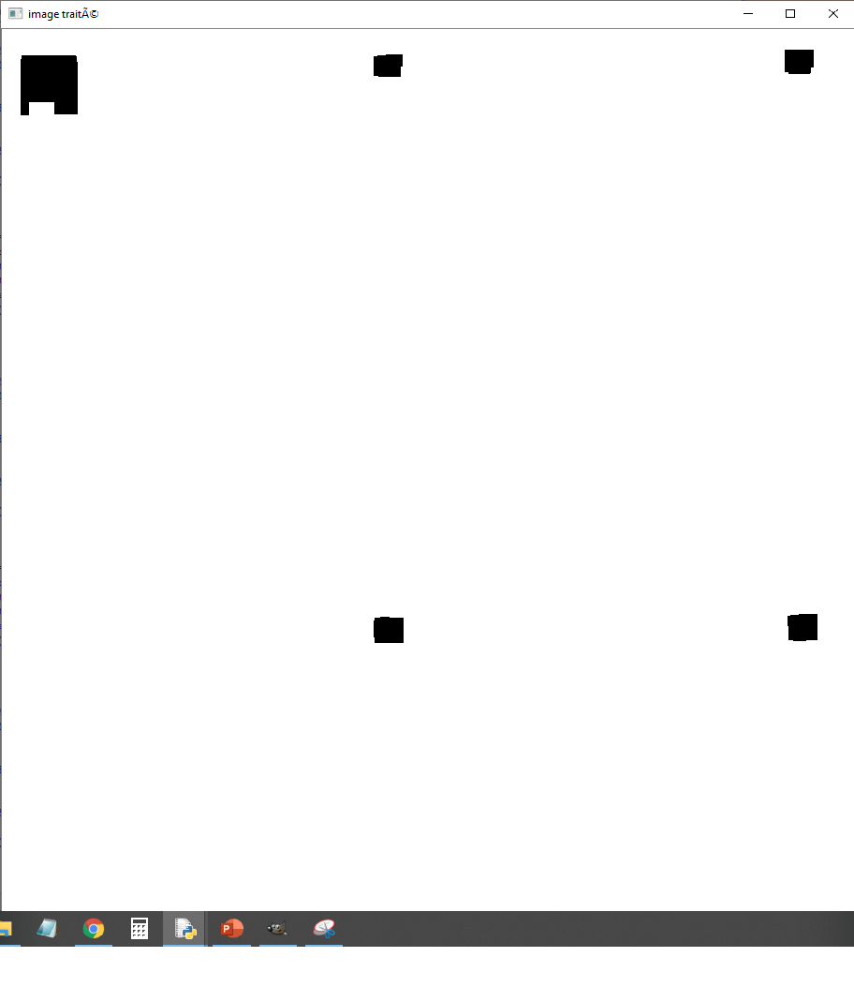
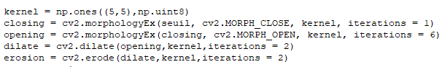
Identification d’un motif sur l’image
Morphologie mathématique :
Erosion et dilatation

Slide 9
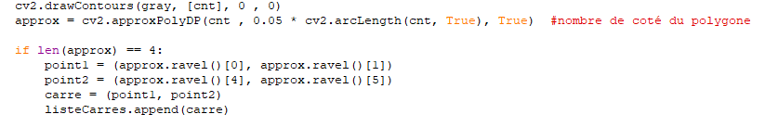
Reconnaissance de forme
Calcul du centre du motif
=> Résout la translation
Détection des formes
Calcul des coordonnées des carrés
Calcul de la taille du motif
=> Résout l’agrandissement

Slide 10
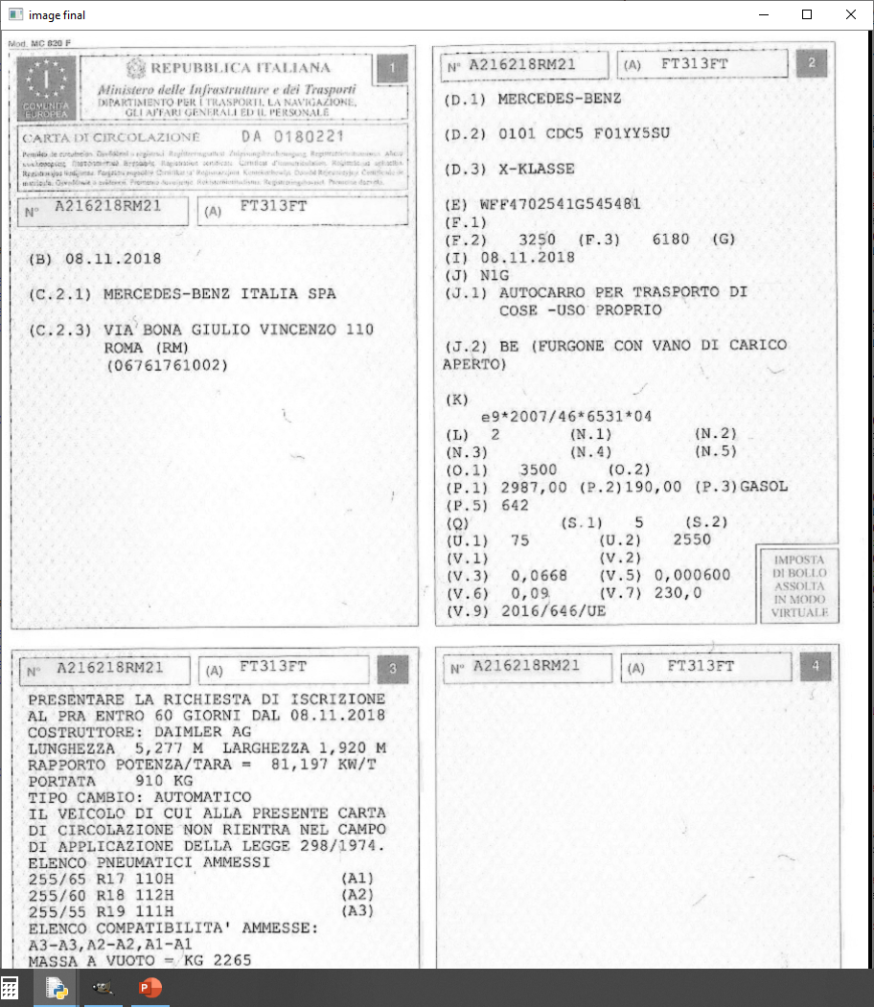
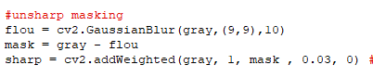
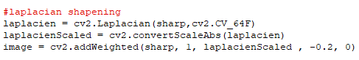
Pre-Processing
- Passage en niveau de gris
Unsharp Masking
Laplacian sharpening

Slide 11
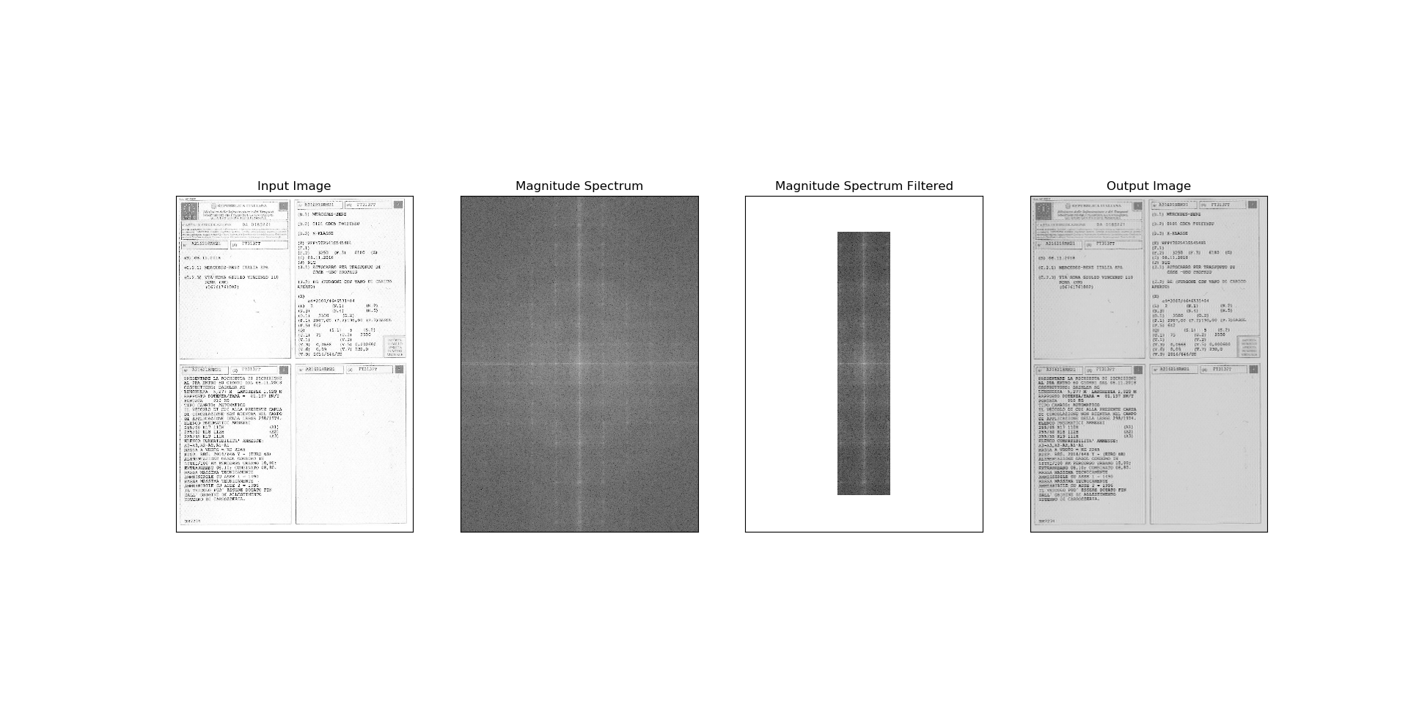
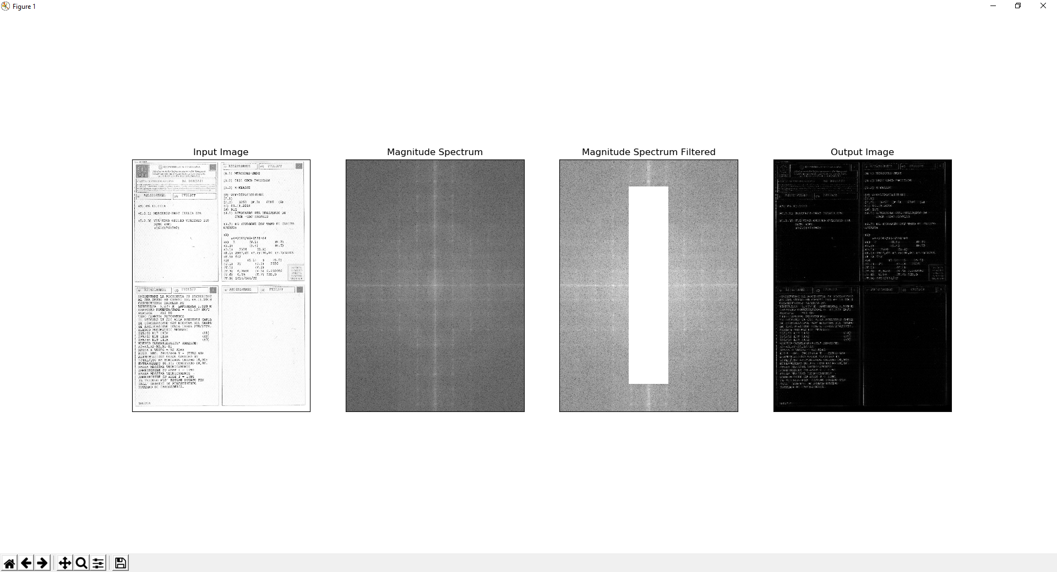
Filtrage fréquentiel

Slide 12
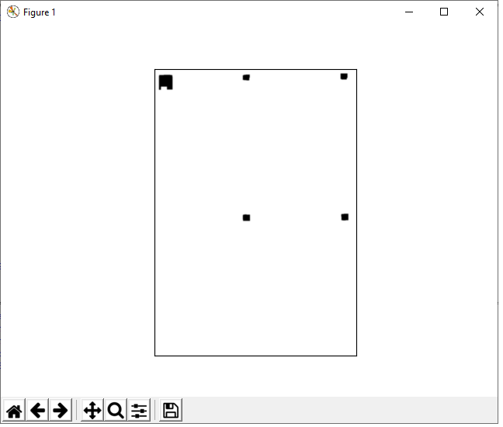
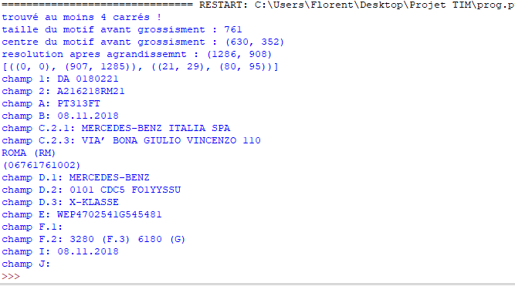
Résultats : Image 1
90%

Slide 13
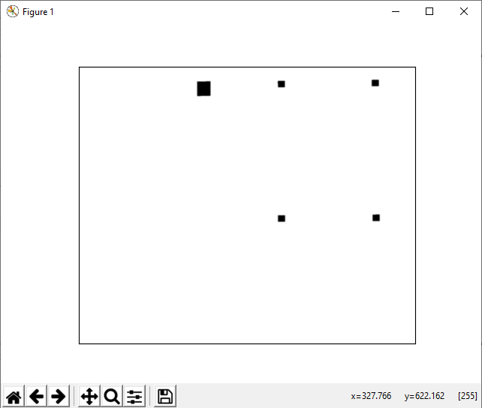
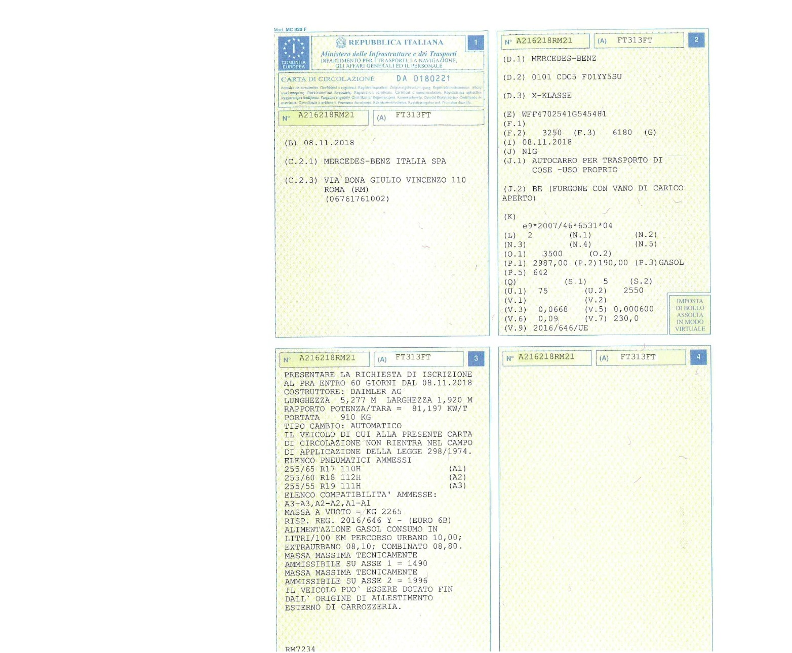
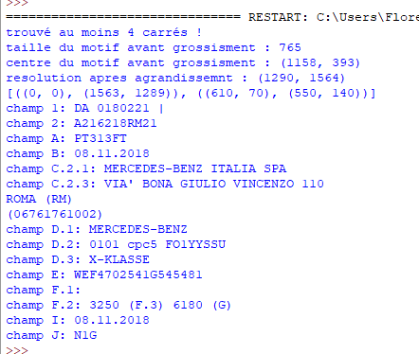
Résultats : Image 2
90%

Slide 14
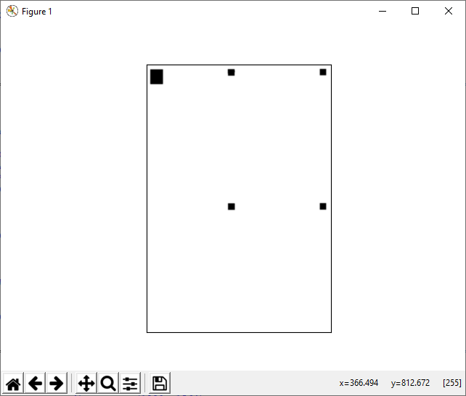
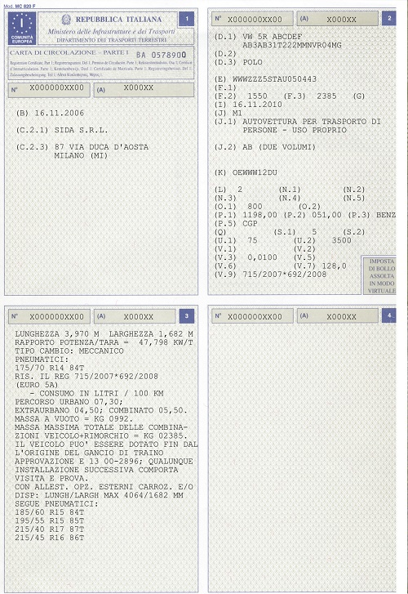
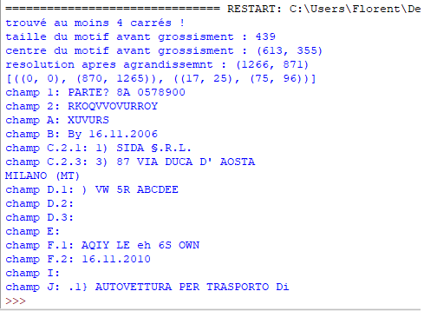
Résultats : Image 3
60%

Slide 15
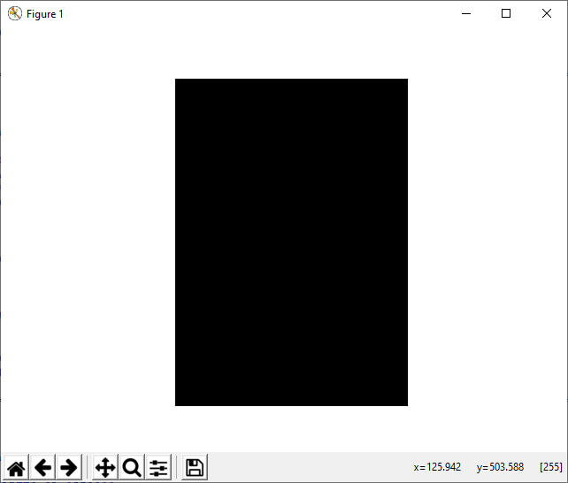
Résultats : Image 4
0%

Slide 16

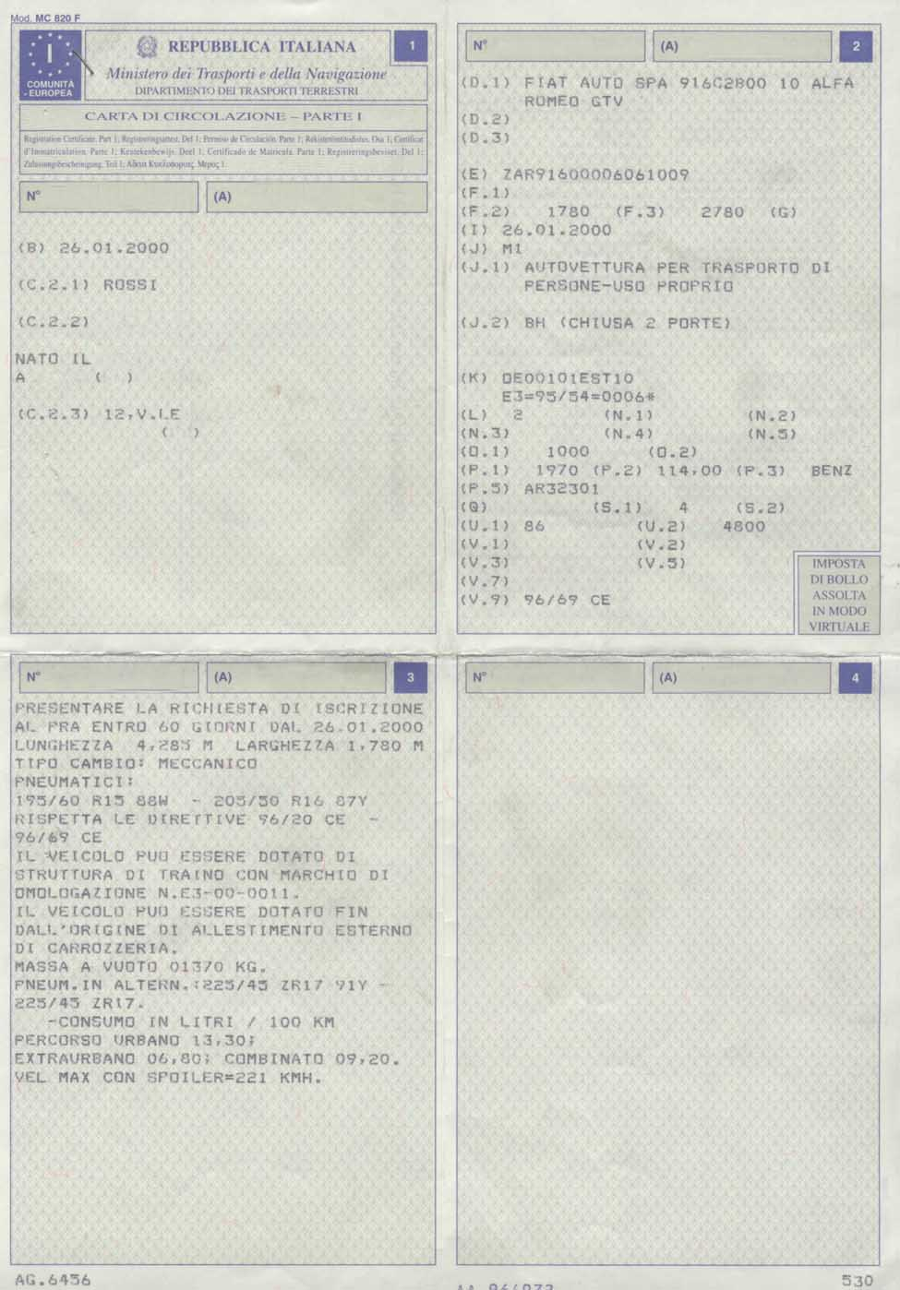
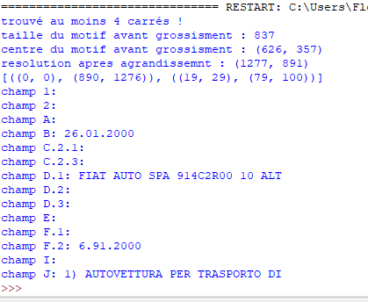
Résultats : Image 5
40%

Slide 17
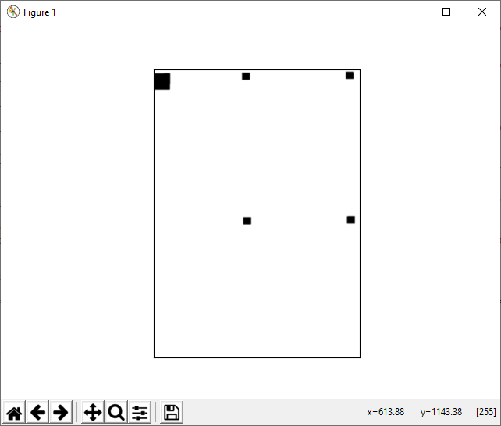
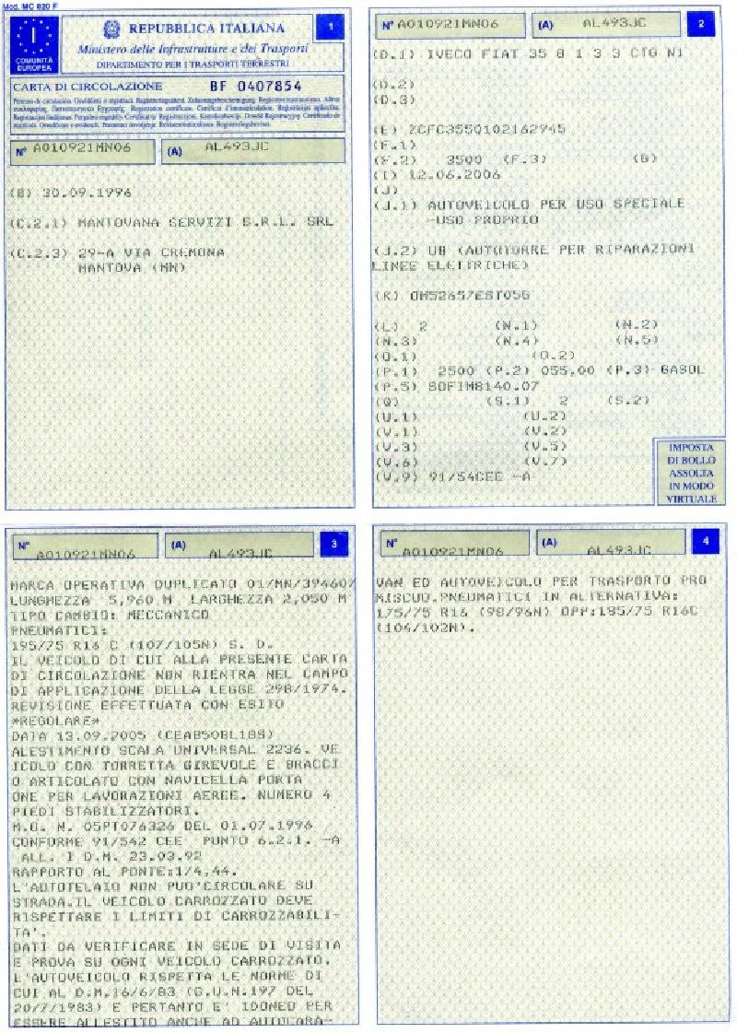
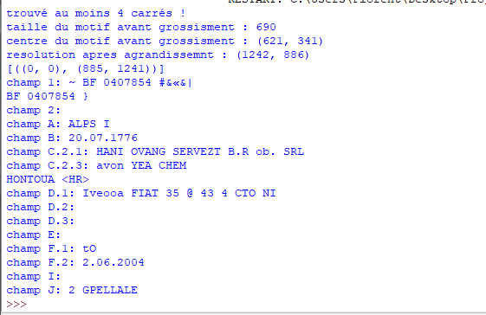
Résultats : Image 6
20%

Slide 18
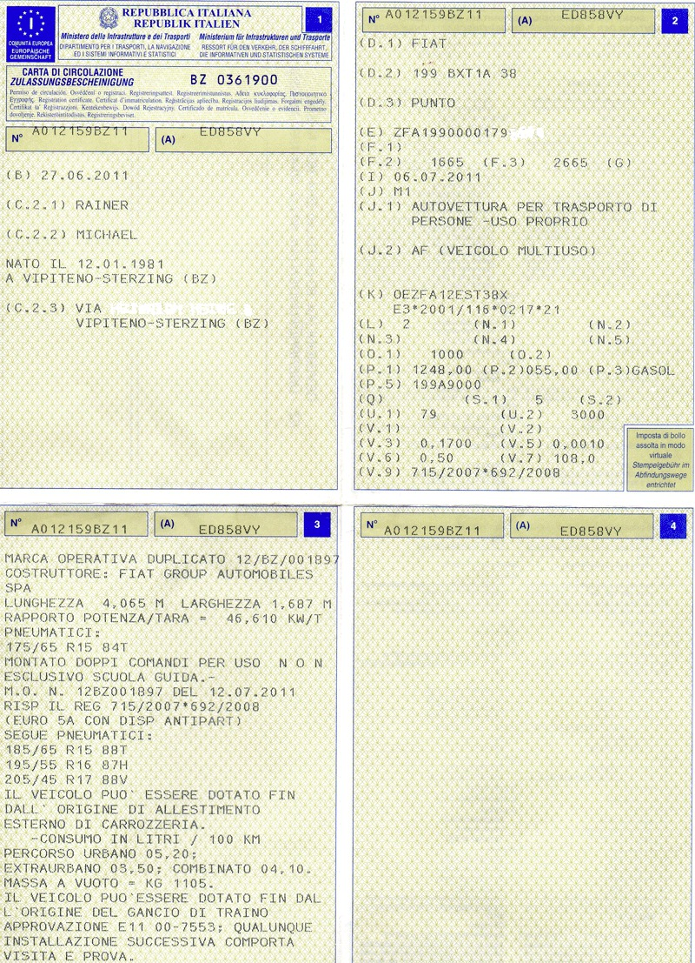

Résultats : Image 7
0%

Slide 19
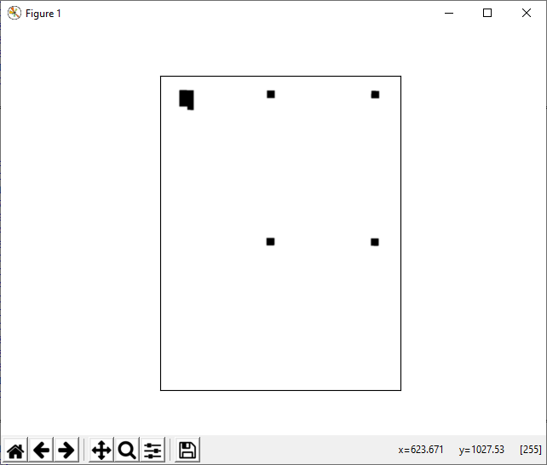
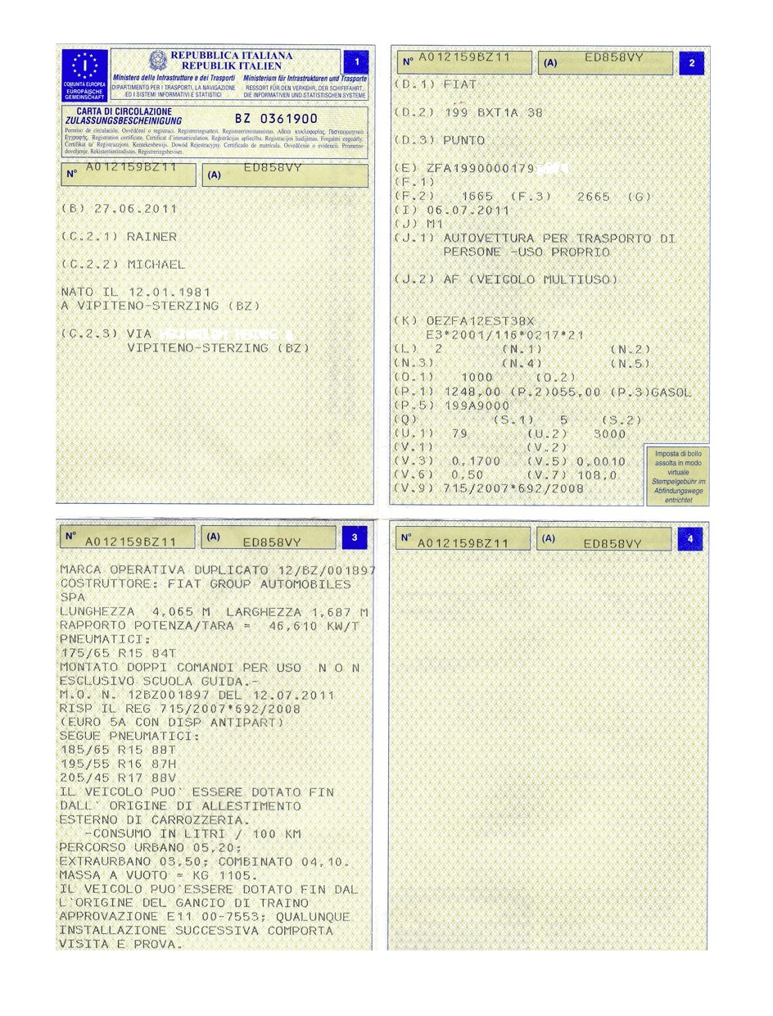
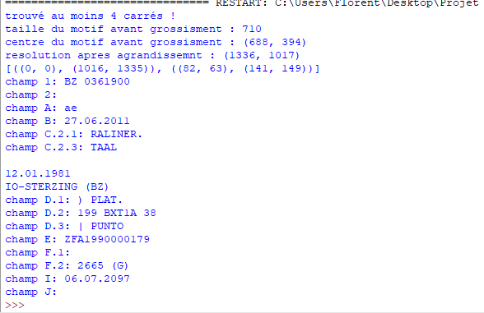
Résultats : Image 8
60%

Slide 20
Bilan – Sources d’erreurs
Motif identifié sur 6 documents sur 8
Champs correct à 50% pour 4 documents sur 8
Lettres semblables P,F ou S,$
Peu robuste au changement de format du document
Pas performant pour lire le texte superposé avec une ligne

Slide 21
Suggestions d’amélioration
Filtre fréquentiel pour supprimer le motif en arrière-plan
Ajout automatique d’une marge à l’image
Suppression des lignes
Correction d’une rotation
Correction du ratio de l’image

